Slide 1
ЕКОЛОГІСТИКА
доц. каф. Маркетингу НТУ «ДП»
Шинкаренко Наталія Валентинівна

Slide 2
Логістика
від грецького logistikos
від французького loger
від древньогерм. laudja
обчислювати, міркувати
постачати
склад, зберігання

Slide 3
ЕКОлогістика
Товар
Витрати
Кількість
Якість
Комплекс
логістики
(7 Д)
Час
Споживач
Місце
Інформація

Slide 4
Транспорт
1 кг бензину використовує 15 кг повітря
зокрема, 5,5 кг кисню
1 т пального в атмосферу викидається 200 кг окису вуглецю
55% шкідливих надходжень
понад 200 різних сполук

Slide 5
Toyota, Xerox, Johnson & Johnson, Honda, Volkswagen, Hewlett-Packard, Casio, Sony
Sony
2017 р. - знизили викиди CO2 приблизно на 47%
близько 31000 зворотної тари
312-тонне скорочення використання пакувальних матеріалів

Slide 6
4Д: Доставка Дружня До Довкілля»
Послуга Зелена логістика реалізується компанією Meest Express під брендом
Додаткову послугу Зелена логістика – це лише додаткова 1 (одна) гривня до стандартного тарифу доставки Вашого відправлення Meest

Slide 7
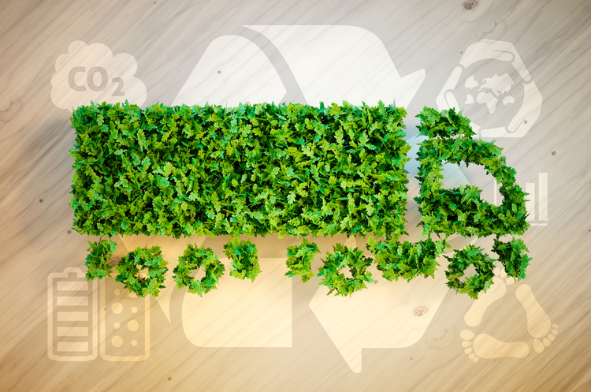
Етапи розвитку екологістики у світі
Деградація навколишнього середовища стала наслідком інтенсивних глобалізаційних процесів у світовому бізнес-середовищі. У період з 1970-1990 рр. людство усвідомило наявність глобальних проблем і здійснило спроби їх вирішення. Стало очевидно, що для виживання необхідно реорганізувати економіку таким чином, щоб промислова діяльність людини повністю інтегрувалася у ефективну екологічну інфраструктуру

Slide 8
МЕТА
Метою дисципліни є оволодіння студентами теоретичними та практичними навичками ефективного управління користуванням, збереженням та поновленням логістичних ресурсів з урахуванням екологічних чинників. Формування знань щодо характеристик систем управління відходами, виходячи з логістичних аспектів

Slide 9
Завдання курсу
Результати навчання
набуття теоретичних знань з питань концепції, стратегії та тактики екологічної логістики;
опанування методичним інструментарієм розробки та реалізації завдань екологічної логістики;
оволодіння навичками «екологічного» мислення та розробки пропозицій щодо удосконалення логістичних систем з точки зору екологічного впливу;
набуття навичок оцінки економічної ефективності логістичних рішень з урахуванням шкідливого впливу на екологію.
знати сутність та основні концепції сучасної логістики;
основні принципи екологічного підходу до логістики та методологію екологічної логістики;
імплементація концепції та цілей екологістики в систему управління діяльністю підприємства;
самостійно приймати логістичні рішення щодо відбору постачальників, перевізників, пакувальних матеріалів з урахуванням принципів сталого розвитку;
знання теоретичних основних організації логістики рециклінга;
знати рішення та методи поводження з відходами в рамках екології відходів та планувати заходи в галузі екології відходів;
оптимізація екологічного балансу підприємства шляхом зниження енергетичних, пакувальних, водних ресурсів та відходів.

Slide 10
Структура курсу
Тема 1. Сутність та концепція логістики
Тема 2. Логістичні потоки і процеси
Тема 3. Логістичні стратегії та типові об’єкти логістичних рішень
Тема 4. Екологістика в дотримані сталого розвитку
Тема 5. Структуризація об’єктів екологістики
Тема 6. Складська логістика та пакування
Тема 7. Особливості проектування екологістичних рішень у логістиці
Тема 8. Ефективність екологістичних рішень

Slide 11
Результати навчання
знати сутність та основні концепції сучасної логістики;
основні принципи екологічного підходу до логістики та методологію екологічної логістики;
імплементація концепції та цілей екологістики в систему управління діяльністю підприємства;
самостійно приймати логістичні рішення щодо відбору постачальників, перевізників, пакувальних матеріалів з урахуванням принципів сталого розвитку;
знання теоретичних основних організації логістики рециклінга;
знати рішення та методи поводження з відходами в рамках екології відходів та планувати заходи в галузі екології відходів;
оптимізація екологічного балансу підприємства шляхом зниження енергетичних, пакувальних, водних ресурсів та відходів.

Slide 12
Дякую за увагу!

